Slide 1
Machine Learning Clasificación
Reconocimiento de Patrones
Ashley Echevarria Ruiz 6ª CDIA

Slide 2
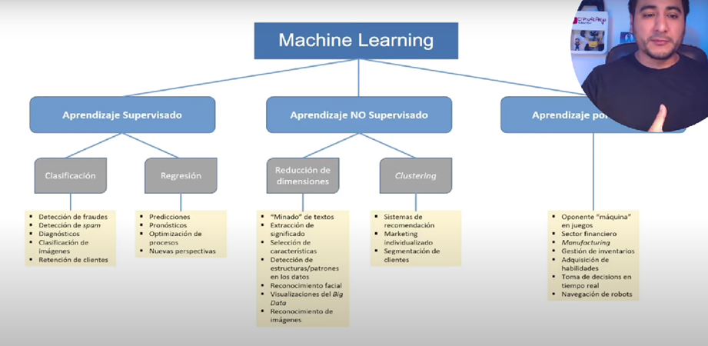

Slide 3
Introducción
Machine Learning abarca todo lo que se puede apreciar en el diagrama anterior, pero en esta ocasión nos enfocaremos en la clasificación. Un modelo de clasificación es un modelo de machine learning de aprendizaje supervisado. Esto significa que tanto las variables como las respuestas ya están incluidas en el conjunto de datos (dataset). El objetivo de la clasificación es identificar patrones comunes en las variables para intentar predecir a qué clase o categoría corresponden. La clasificación estudia las variables para pronosticar a qué tipo, categoría o clase pertenecen los datos. Este enfoque se utiliza ampliamente en la detección de fraudes, detección de spam, diagnósticos, clasificación de imágenes y retención de clientes.
En el proyecto que realizaremos, abordaremos este tipo de clasificación. María es una cliente de Neutrón Telecom y vamos a estudiar la posibilidad de que ella se quede en la empresa o se vaya con la competencia, que ofrece muchas promociones para atraerla.

Slide 4

Importar Datos
Lo principal en un modelo de machine learning son los históricos de los clientes. Como es un modelo de clasificación, necesitamos no solamente el histórico de los clientes sino también la variable resultada dentro de los datos.
Para realizar este proyecto utilizaremos Colab, que es un ambiente en la nube que permite escribir y ejecutar código Python en un navegador web. Es útil para tareas de machine learning, análisis de datos y educación.
Para importar los datos en Colab, que es un ambiente en la nube, tenemos que subir también los datos a la nube. Lo único que se tiene que hacer es hacer clic aquí en la flechita, buscar en su carpeta donde está el archivo (`customer.csv`) y abrirlo o importarlo. Una vez que lo importen, ese archivo se subirá a la nube de Colab y podremos utilizarlo de forma online y remota.

Slide 5
Ahora vamos a copiar la ruta donde se encuentra. Ustedes pueden copiar la ruta haciendo clic derecho y seleccionando "copiar ruta" o simplemente, como está en el ambiente de Colab, escribir el nombre `customer.csv` ya que es un archivo CSV.
Antes de abrir los datos, vamos a importar la biblioteca `pandas` que permite abrir los datos de un archivo CSV. Ahora sí, vamos a leer el archivo CSV llamado `customer.csv` y lo vamos a guardar en "datos".
Ya lo importamos en "datos". Ahora, con el atributo `shape`, vamos a ver cuántas filas y cuántas columnas tiene este archivo `customer.csv`. Vamos a ejecutar `shape` sobre estos datos. Aquí vemos que tenemos 7043 registros. Este es el archivo que nos ha devuelto con 7043 registros y 18 columnas, es decir, 18 variables o características de los clientes con las cuales vamos a poder estudiarlas para identificar a qué clase corresponden. La clase sería "se queda" o "se va", siendo esta última el "churn". Una de estas 18 variables o columnas ya es la respuesta de estos 7043 clientes, es decir, si se quedaron o se fueron de la empresa.
Vamos a examinar los cinco primeros registros de este dataset. Aquí pueden ver los cinco primeros registros y tenemos bastantes variables. Cada una de estas líneas representa un clinte.
Para el aprendizaje supervisado necesitamos tener dos tipos de variables: la variable respuesta (la que tenemos que pronosticar) y las variables predictoras (las que usaremos para entrenar el modelo).

Slide 6

Tratando Variables Categóricas
Es importante analizar las variables o los datos que hemos recibido porque estamos haciendo un proyecto de ciencia de datos. Lo más importante en un proyecto de ciencia de datos son los datos, y estos necesitan estar muy bien tratados. El tratamiento de los datos es crucial y, además, lo que lleva más tiempo, ya que necesitamos datos correctos, exactos y representativos para usarlos en un modelo de machine learning. Si comenzamos a trabajar con los datos sin tratarlos adecuadamente, por más bueno que sea el modelo de machine learning, los resultados también serán incorrectos. Por eso, siempre comenzamos con el tratamiento de los datos en los entrenamientos.

Slide 7

En machine learning, los modelos se entrenan con datos numéricos. Así que, en el tratamiento de los datos, transformamos los datos no numéricos a números.
En ciencia de datos, las variables numéricas también se llaman continuas porque pueden tomar infinitos valores. Las variables de texto se llaman categóricas o discretas porque podemos agruparlas y contabilizar cuántos registros hay en cada grupo. Identificaremos en nuestros datos cuáles son variables categóricas y cuáles son continuas.
Todas nuestras variables son categóricas, es decir, los valores pueden ser 0 y 1 porque podemos agrupar estos valores, a excepción de la variable "cuenta mensual", que es continua, ya que puede tomar infinitos valores según el consumo del cliente. Ahora que hemos identificado las variables, transformaremos las categóricas que están en formato de texto a números.

Slide 8
Para transformar las variables categóricas, hay dos métodos:
Diccionario de reemplazo
Método `get_dummies`
Creamos un diccionario que sustituye valores de texto por números (ej. "sí" por 1 y "no" por 0) y aplicamos este diccionario a las columnas pertinentes.
Este método convierte automáticamente las variables categóricas en columnas numéricas, creando una columna para cada categoría con valores 1 o 0.
Vamos a usar ambos métodos. Primero, aplicaremos el diccionario de reemplazo a algunas variables y luego, usaremos `get_dummies` para las restantes. Esto nos permitirá tener todas las variables en formato numérico.
Finalmente, uniremos los datos transformados para obtener nuestro dataset completo, listo para ser usado en un modelo de machine learning.

Slide 9

Definición Informal
Ahora, vamos a revisar cuántas columnas nos quedaron después de las transformaciones. Originalmente, el conjunto de datos tenía 18 columnas. Tras transformar el DataFrame y trabajar con los datos categóricos, el DataFrame final cuenta con 39 columnas. Esto se debe al uso del método get_dummies, que ha duplicado o triplicado algunas columnas.Estas 39 columnas representan las variables predictoras que el modelo utilizará para aprender sobre los clientes y pronosticar la variable "churn". Esta variable, que antes estaba al final, ahora se encuentra al inicio del DataFrame, proporcionando al modelo toda la información necesaria para el análisis.Para predecir si María, una nueva cliente, se quedará o se irá con la competencia, necesitamos conocer sus características. Pediremos al sistema que nos informe los atributos de María, asegurándonos de que sean los mismos datos que tenemos para los 7043 clientes en nuestra base.

Slide 10
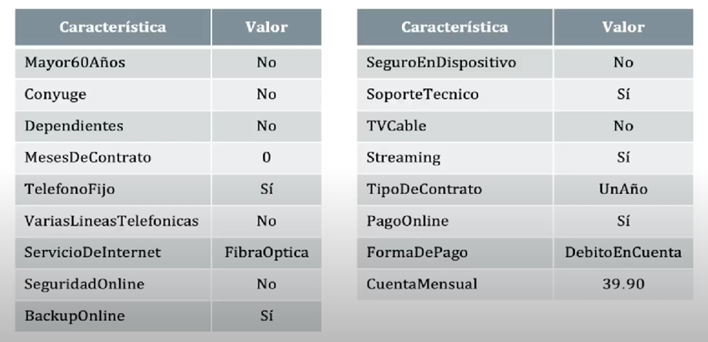
Las informaciones de María son:
Con la información disponible, debemos determinar si María es una candidata potencial a churn. El modelo de clasificación funcionará de la siguiente manera: utilizando las mismas características de María que se tienen para los 7043 clientes, el modelo de Machine Learning identificará patrones comunes asociados a clientes que se van de la empresa (churn igual a uno).Una vez que el modelo haya aprendido estos patrones, lo aplicará a María, evaluando sus características para decidir si se irá de la empresa o se quedará con nosotros.

Slide 11

Definición Formal
Para entender cómo funciona el modelo de clasificación con nuestros datos, veamos cómo opera. Actualmente, no se muestran todas las columnas en la vista; hay tres puntos indicando columnas ocultas. Para ver todas las 39 columnas en Google Colab, hagan clic en el ícono de lápiz en la esquina superior derecha para expandir la tabla. Para volver a la vista anterior, simplemente ejecuten la celda nuevamente.
Con las 39 columnas visibles, el modelo intentará predecir el valor de "churn" (0 o 1) analizando cada variable para identificar patrones que resulten en un churn de 0 o 1. En lugar de usar operaciones simples, el modelo aplicará funciones matemáticas complejas para relacionar las 38 columnas predictoras con la variable a predecir.

Slide 12
Matemáticamente, esto es similar a resolver ecuaciones como "a + b + c = 1" donde se buscan los valores de a, b y c. El modelo realiza cálculos para encontrar la función matemática que relaciona las 38 variables con el valor de churn. Intentará todas las combinaciones posibles para predecir con una precisión del 80% al 90%.
Si el ícono de lápiz no aparece, se puede configurar Pandas para mostrar hasta 39 columnas mediante el código correspondiente. Finalmente, al aplicar la función generada a nuevos datos, como los de María, el modelo proporcionará un pronóstico sobre si María se quedará o se irá de la empresa. Se ha generado una variable llamada x_María que contiene las características de María en el formato necesario para el modelo.
Este es el funcionamiento del modelo de clasificación con nuestros datos.

Slide 13
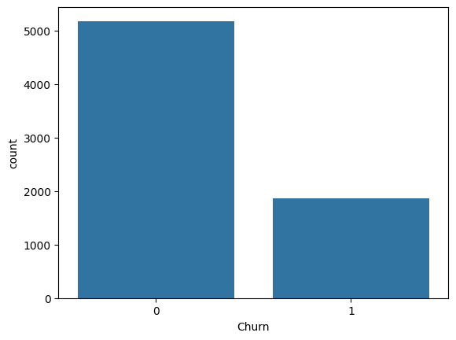
Balance de Clases
Aunque ya tenemos los datos listos, es crucial revisar si la variable que queremos pronosticar está balanceada. Por ejemplo, si observamos la variable "churn" en nuestro conjunto de datos, notamos que la mayoría de los registros tienen un valor de 0, y menos de la mitad tienen un valor de 1.
Como se muestra en la gráfica, con los datos utilizados para el estudio de nuestro modelo, podemos ver que la clase "0" tiene 5174 respuestas, mientras que la clase "1" tiene únicamente 1869 respuestas. Esto puede afectar nuestro modelo, ya que en el futuro podría predecir más resultados como "0", debido a que esa clase fue la más estudiada.

Slide 14
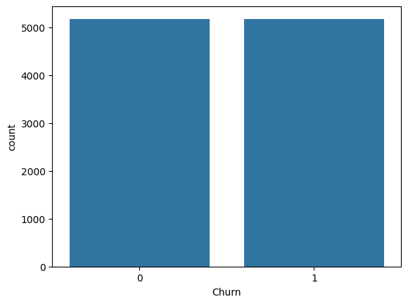
Para solucionar ese problema utilizaremos una técnica común es el "oversampling", que crea nuevos registros sintéticos para la clase minoritaria hasta que las proporciones sean equilibradas. La técnica SMOTE (Synthetic Minority Over-sampling Technique) es una de estas técnicas. SMOTE genera nuevos registros artificiales creando valores intermedios entre los registros existentes para la clase minoritaria.
Para aplicar SMOTE, primero separamos nuestras variables predictoras (X) y la variable objetivo (y). Luego, inicializamos la biblioteca SMOTE y aplicamos el método `fit_resample` para crear una muestra balanceada. Esto nos dará un conjunto de datos equilibrado con registros sintéticos añadidos.
Finalmente, combinamos las variables predictoras y la variable objetivo en un único DataFrame y verificamos el balance de la variable "churn". Después de aplicar SMOTE, deberíamos tener una proporción balanceada entre las dos clases.

Slide 15

Modelo KNN
El modelo basado en la proximidad, conocido como K-Nearest Neighbors (KNN), o Vecinos Más Cercanos.
La estrategia de KNN se basa en la proximidad para clasificar un nuevo cliente. Por ejemplo, si queremos predecir si María se quedará o se irá, el modelo KNN busca el cliente más cercano a María en el espacio de características. Si el vecino más cercano, como José, se quedó, es probable que María también se quede. Sin embargo, si el vecino cercano, como Pablo, se fue, es probable que María también se vaya, ya que ambos clientes tienen características similares.

Slide 16
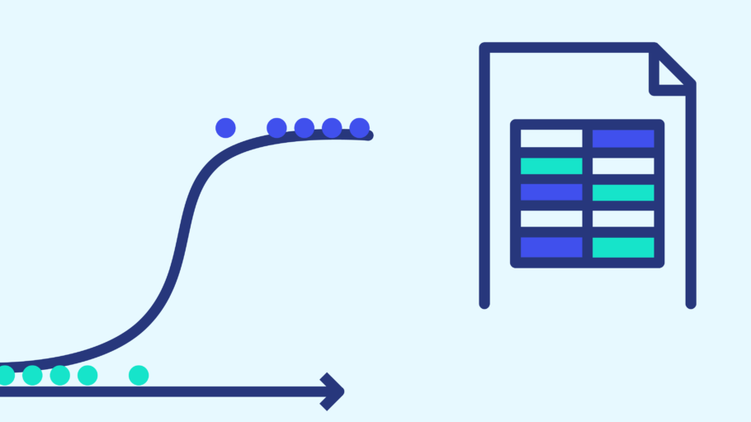
El modelo realiza su aproximación con los siguientes pasos:
Representación Gráfica: El modelo recibe las variables de cada cliente y las representa en un plano cartesiano. Cada cliente se ubica en el plano según sus características.
Cálculo de Distancias: Se calcula la distancia entre los puntos (clientes) para identificar cuáles están más cerca de cada uno.
Clasificación por Vecinos: Según el valor de K (número de vecinos a considerar), el modelo agrupa los puntos más cercanos. Por ejemplo, con K=5, se agrupan los 5vecinos más cercanos.
Conteo de Clases: Se realiza un conteo de las clases en el grupo de vecinos para determinar la mayoría. Por ejemplo, si la mayoría en los 5 vecinos se quedó, María probablemente también se quedará.
Asignación de Clase: Se clasifica al nuevo cliente según el grupo de vecinos más cercano.

Slide 17
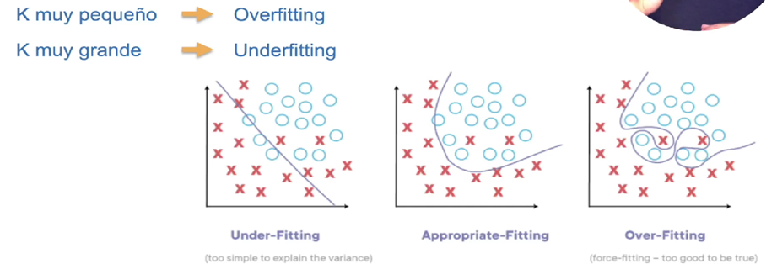
Al momento de decidir el valor de k, debemos tener en cuenta lo siguiente:

Slide 18
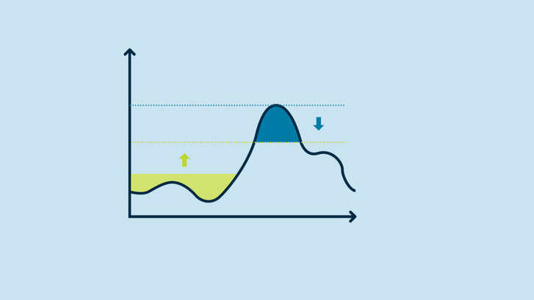
Modelo KNN paso a paso
Vamos a replicar manualmente el modelo KNN para entender su funcionamiento:
Datos del Cliente: Usamos los datos de María en x_María para predecir su estado (y).
Calcular Distancias: Calculamos las distancias entre María y los 13,000 clientes.
Estandarización: Normalizamos los datos usando StandardScaler para asegurar que todas las características estén en la misma escala.
Normalización de María: Aplicamos la misma transformación a los datos de María.
Calcular Distancias Euclidianas: Utilizamos la fórmula de distancia euclidiana para medir la proximidad entre María y los demás clientes.
Clasificación: Elegimos el número de vecinos (K), clasificamos a María según la mayoría de los vecinos más cercanos y determinamos si se quedará o se irá.
Estos cálculos manuales se automatizarán con código en la práctica.

Slide 19
Vamos a escalar todas las variables a la misma escala utilizando la función `StandardScaler`, ya que utilizaremos diferentes operaciones matemáticas y será más conveniente si todas las variables tienen la misma escala.
La distancia Euclidiana mide la distancia entre los puntos (a) y (b). Para calcular esta distancia, se realiza lo siguiente: se resta cada coordenada de (a) con la correspondiente coordenada de (b), se eleva al cuadrado cada diferencia, se suman estos cuadrados y finalmente se obtiene la raíz cuadrada de esta suma. Este resultado nos da la distancia entre un punto y otro.
En este caso, nuestra variable (a) será María y nuestra variable (b) será uno de los clientes vecinos.

Slide 20
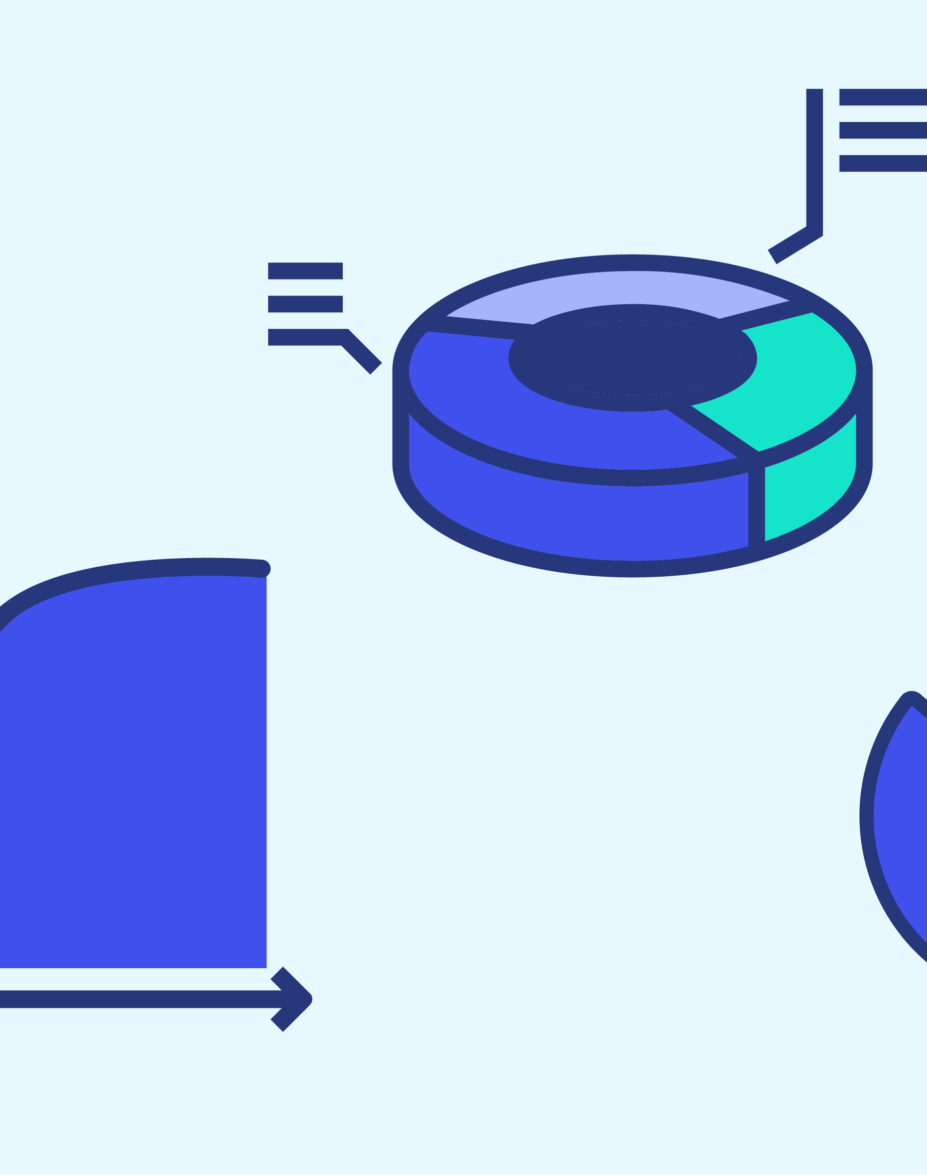
Modelo KNN con sklearn
Se va a implementar nuestro modelo de KNN en Python. Los modelos ya están prácticamente preparados y listos; solo necesitamos importarlos a nuestros datos y entrenarlos. No necesitamos realizar toda la matemática que vimos anteriormente porque ya está configurado para hacerlo automáticamente.

Slide 21
1. Dividir los Datos: Primero, debemos dividir nuestros datos. Para esto, utilizaremos la biblioteca `train_test_split`, que sirve para separar los datos en conjuntos de entrenamiento y prueba. Esto es importante para evaluar si nuestro modelo está pronosticando correctamente. Importamos `train_test_split` de la biblioteca `sklearn.model_selection`.
- Uso: Necesitamos pasar dos parámetros: `X`, que son las variables con las características de los clientes, y `y`, que es la variable respuesta. En este caso, `X` debe estar normalizado, es decir, en la misma escala, como lo hicimos previamente con `X_normalizado`.
- Tamaño del Conjunto de Prueba: El parámetro `test_size` define el tamaño del conjunto de prueba. Por ejemplo, si tenemos 100 clientes y especificamos `test_size=0.3`, utilizaremos 30 clientes para probar el modelo y los otros 70 para entrenarlo. Esto nos permite evaluar el modelo con datos que no ha visto durante el entrenamiento.
- Semilla Aleatoria: El parámetro `random_state` asegura que la división sea reproducible. Utilizar la misma semilla garantiza que la división será la misma cada vez que se ejecute el código. Puedes establecerlo en cualquier número, pero por defecto lo dejaremos en 1, 2 o 3.
- Resultado: `train_test_split` devuelve cuatro variables: `X_train`, `X_test`, `y_train` y `y_test`. Estas variables representan el conjunto de entrenamiento y prueba para las características (`X`) y las respuestas (`y`).

Slide 22

2. Importar y Configurar el Modelo KNN: Ahora importaremos el modelo KNN desde `sklearn.neighbors`. Utilizaremos `KNeighborsClassifier` para clasificación. Puedes configurar el modelo con diferentes métricas de distancia, como euclidiana, Manhattan, etc. Nosotros usaremos la métrica euclidiana.
- Configuración: Inicializamos el modelo especificando el número de vecinos `K`. Por defecto, `K` es 5, pero puedes cambiarlo si lo deseas (por ejemplo, `n_neighbors=3` para 3 vecinos). En nuestro caso, dejaremos el valor por defecto.
3. Entrenamiento del Modelo: Entrenamos el modelo utilizando los datos de entrenamiento (`X_train` y `y_train`). El método `fit` se utiliza para ajustar el modelo a los datos.
- Entrenamiento: Llamamos al método `fit` con `X_train` y `y_train`. Esto permite que el modelo aprenda las características y patrones de los datos.

Slide 23

4. Predicción: Una vez entrenado el modelo, utilizamos el método `predict` para hacer predicciones sobre los datos de prueba (`X_test`).
- Predicciones: El modelo devolverá las predicciones para cada cliente en el conjunto de prueba. Estas predicciones se almacenarán en la variable `predicciones_knn`.
- Resultado: La variable `predicciones_knn` contendrá los resultados de la clasificación para los clientes del conjunto de prueba, indicando si se quedan (0) o se van (1).
Ya tenemos nuestro modelo KNN configurado y entrenado. Es rápido y no requiere cálculos matemáticos manuales, solo configurar el modelo con los datos y las métricas deseadas.

Slide 24
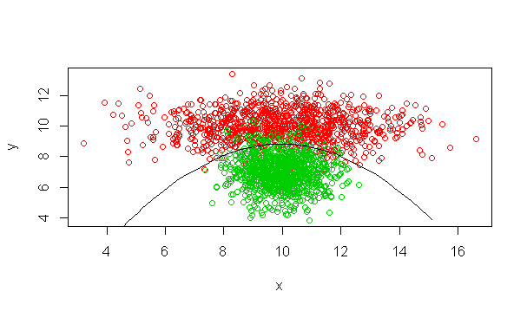
Modelo Naive Bayes
El modelo **Naive Bayes** es uno de los algoritmos más simples y efectivos para clasificación. Fue inventado en el siglo XVIII, en 1700, por el reverendo Thomas Bayes, quien utilizó probabilidades para intentar explicar la existencia de Dios. Aunque no sabemos si tuvo éxito en su propósito original, sí creó el primer modelo de clasificación funcional de su época.
El **teorema de Bayes** en el que se basa este modelo asume la independencia entre las variables, es decir, cada variable se considera independiente de las demás para explicar el resultado final. Esto le da el nombre de "ingenuo" o "naive" en inglés.
El modelo Naive Bayes calcula las probabilidades independientes de cada variable para predecir un resultado, como "sí" o "no". Por ejemplo, multiplica la probabilidad de que cada variable (como "soleado" o "caluroso") explique el resultado deseado para determinar la probabilidad total del resultado.

Slide 25
La fórmula es la siguiente:
\[ P(Y|X) = \frac{P(X|Y) \cdot P(Y)}{P(X)} \]
donde:
- \( P(Y|X) \) es la probabilidad posterior, es decir, la probabilidad de que ocurra el resultado dado las variables.
- \( P(X|Y) \) es la probabilidad de las variables dadas las clases.
- \( P(Y) \) es la probabilidad de la clase.
- \( P(X) \) es la probabilidad de las variables.
Para determinar cuál es la clasificación más probable, calculamos esta fórmula para los resultados "sí" y "no", y seleccionamos la que tenga la mayor probabilidad.
Tipos de Naive Bayes:
- Gaussiano: Se utiliza para datos continuos, es decir, números reales.
- Multinomial: Se utiliza para datos de frecuencia, como conteos de registros o medidas de sensores.
- Bernoulli: Se utiliza para datos discretos y categóricos.

